Slide 1
项目系统设计答辩
汇报团队：评了么 汇报人：毛依婷

Slide 2
目录
引言
结构设计
接口设计
系统安全性与权限设计
INTRODUCTION
STRUCTURAL DESIGN
INTERFACE DESIGN
SECURITY&PERMISSION

Slide 3
01引言
INTRODUCTION

Slide 4

引言
编写目的
评了么项目旨在提供一个在线评分系统，帮助助教提高作业评分效率，提供比现有方式更好的课堂答辩评审体验，同时减轻助教的工作量并降低助教工作复杂度。

Slide 5
02结构设计
STRUCTURAL DESIGN
系统架构设计
系统功能模块设计

Slide 6

2.1系统架构设计
2.1.1架构概述
本系统使用MVC模式设计架构，进行前后端分离。视图层和业务层分离，这样就允许更改视图层代码而不用重新编译模型和控制器代码，业务流程或者规则的改变只需要对前端代码进行改动即可。也可以很容易地改变应用程序的数据层和业务规则。

Slide 7



2.1系统架构设计
2.1.2架构说明
根据MVC模式，本系统主要可分为Model（模型），View（视图），Controller（控制器）三个层次。
Model层
View层
Controller层
本层主要负责数据库的结构映射，数据库增删改查等直接对数据库进行操作的行为。向提供接口的方式允许其他层间接地访问数据库。
本层的分为前端与后端两个部分。前端负责Web界面的显示与逻辑。后端负责接收前端请求并根据前端请求返回前端所需的数据。
本层负责绝大多数的业务逻辑。在接收到前端请求的时候，对请求进行处理。处理业务逻辑过程中，通过Model层间接对数据库进行访问，并且通过View层将处理结果返回给前端，并在前端展示给用户。

Slide 8
2.2系统功能模块设计
超级管理员
超级管理员模块由登陆、教师管理、密码重置组成。超级管理员模块主要负责危险数据的访问，如增加教师与密码重置。
教师/助教
教师/助教模块由学生管理，班级管理，助教管理，作业管理，评分管理，成绩管理等组成。学生管理允许对学生进行导入，以及信息的修改。班级管理、助教管理负责对班级进行创建、增加助教等。作业管理、评分管理、成绩管理可以新建发布作业，对评审表进行评分，对个人成绩、团队成绩进行管理。
A
B
2.2.1功能模块设计
用户-普通组员
普通组员模块主要功能是查看成绩，如个人成绩，团队成绩。
用户-组长
组长模块由团队管理，组员管理，绩效管理，评审表新建、评审表打分组成。
C
D

Slide 9
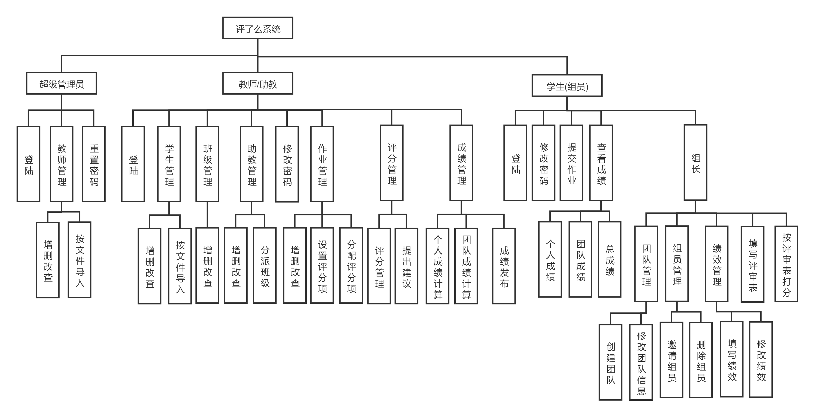
2.2系统功能模块设计
2.2.2功能模块层次图

Slide 10
03接口设计
INTERFACE DESIGN
状态码规定
接口列表

Slide 11

03接口设计
3.1 状态码规定
未登录：401
未授权访问：403
数据库操作失败：50001
加密失败：50002
参数错误：40001

Slide 12
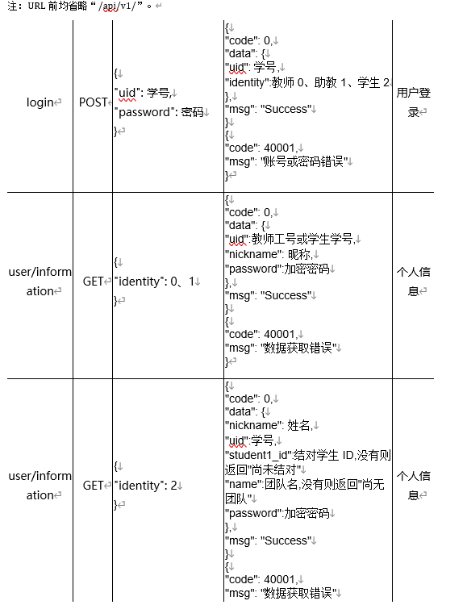
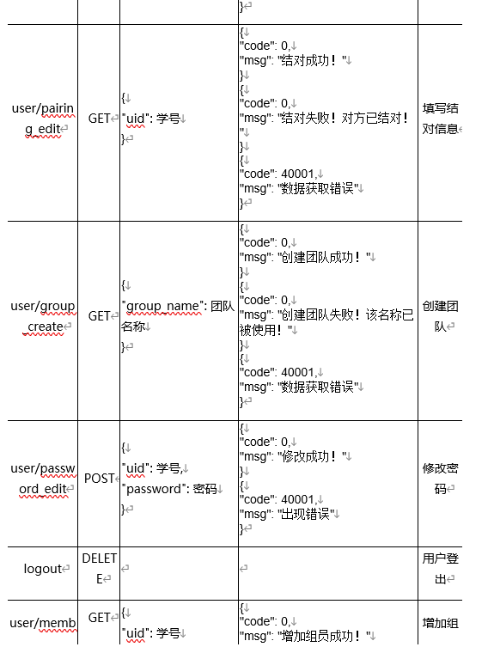
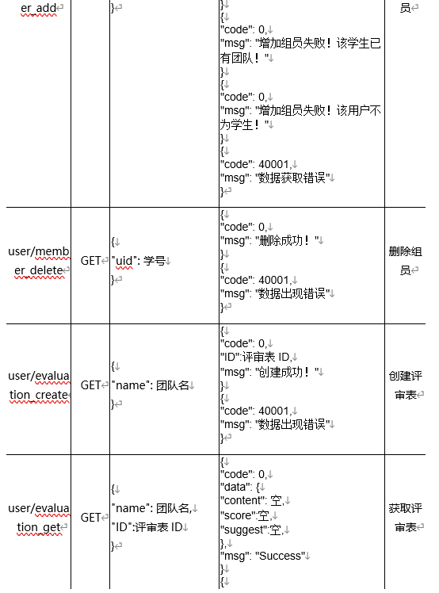
03接口设计
3.2接口列表

Slide 13
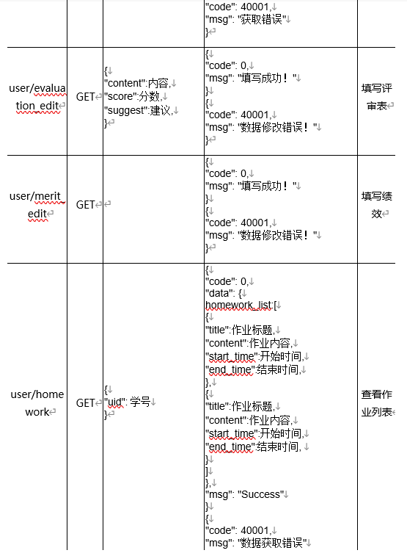
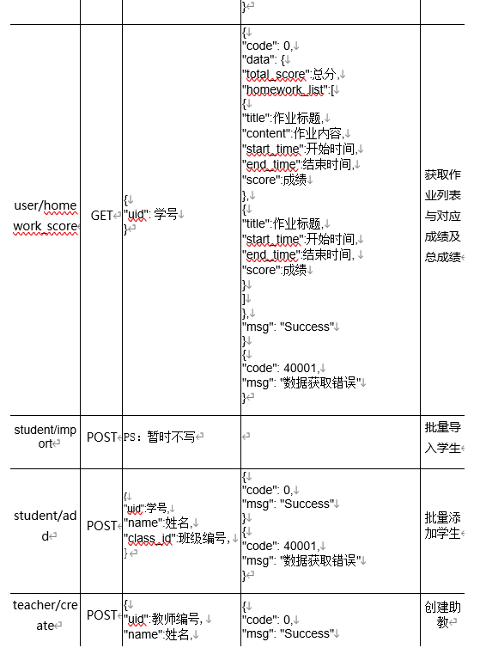
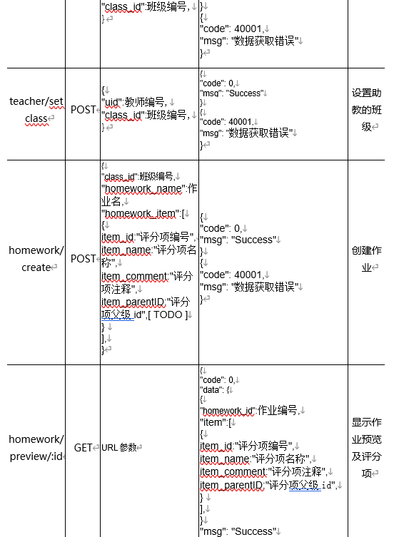
03接口设计
3.2接口列表

Slide 14
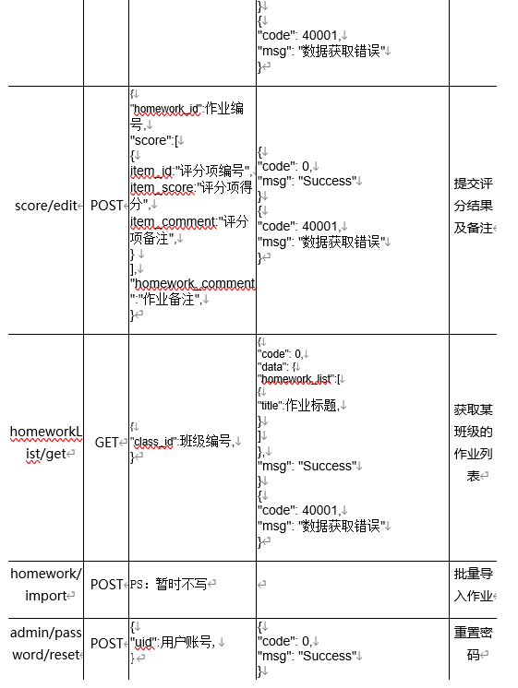
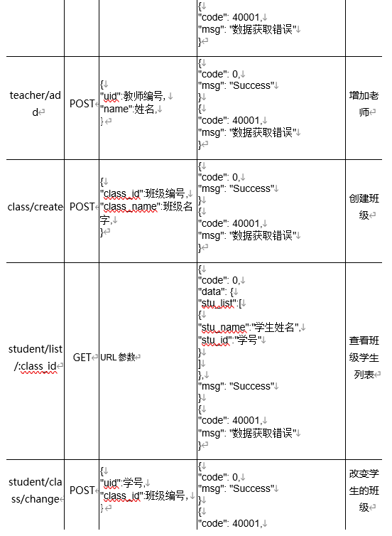
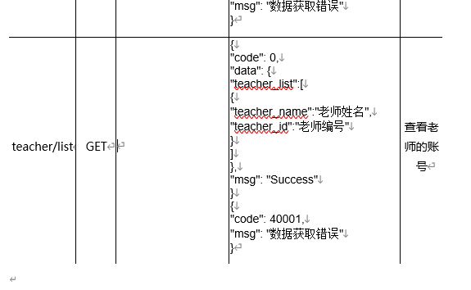
03接口设计
3.2接口列表

Slide 15
04系统安全性与权限设计
SECURITY&PERMISSION
系统安全性
系统权限设计

Slide 16
04系统安全性与权限设计
4.1系统安全性
我们针对几种常见的Web攻击方式，制定了几种应对策略。
1. SRF（Cross-site request forgery）跨站请求伪造
我们通过设置SameSite Cookie属性为strict属性，使Cookie在任何情况下都不可能作为第三方Cookie，来避免CSRF攻击。
1
2
3
2. SQL注入
我们通过使用ORM框架，避免SQL语句直接进行字符串拼接，以避免SQL注入。
3. XSS（Cross Site Scripting）跨站脚本攻击
我们通过对特殊字符进行转义来避免XSS攻击。

Slide 17
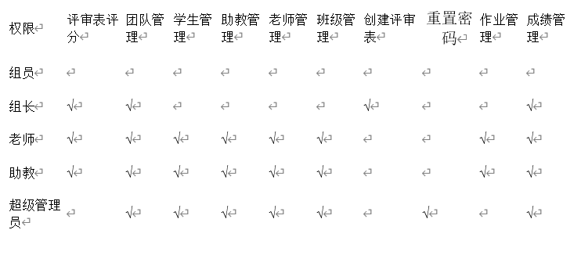
04系统安全性与权限设计
4.2系统权限设计
本系统使用基于角色的权限访问控制RBAC（Role-Based Access Control）方式进行权限控制。每个用户都对应以下的某个角色，每种角色拥有自己特定的权限。

Slide 18
PLACED LOGO
YOUR COMPANY NAME HERE
谢谢观看
FOR YOUR WATCHING

